Slide 1
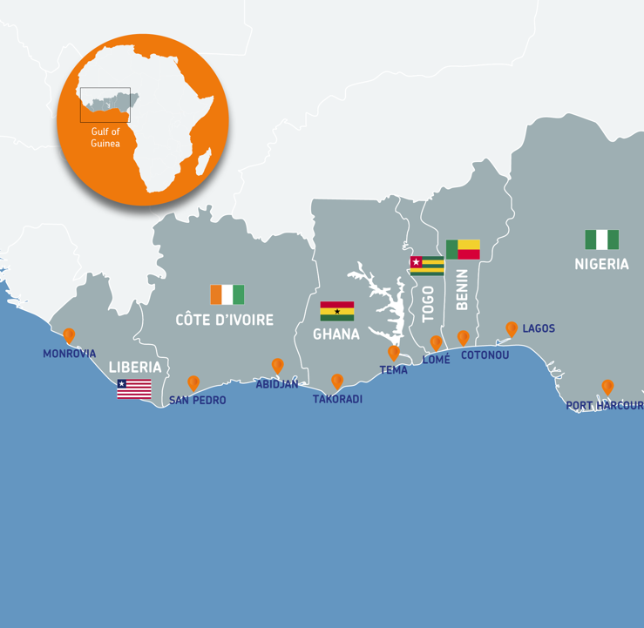
Secrétaire Général du CPCO
Dr. Antoine Gaston Djihinto
RENFORCEMENT DU CENTRE RÉGIONAL DE Suivi, Contrôle et Surveillance (SCS) – POUR UNE LUTTE EFFICACE CONTRE LA PECHE INN, LA PROTECTION DE LA BIODIVERSITÉ AQUATIQUE ET DE L'ENVIRONNEMENT DANS LA RÉGION DU CPCO

Slide 2
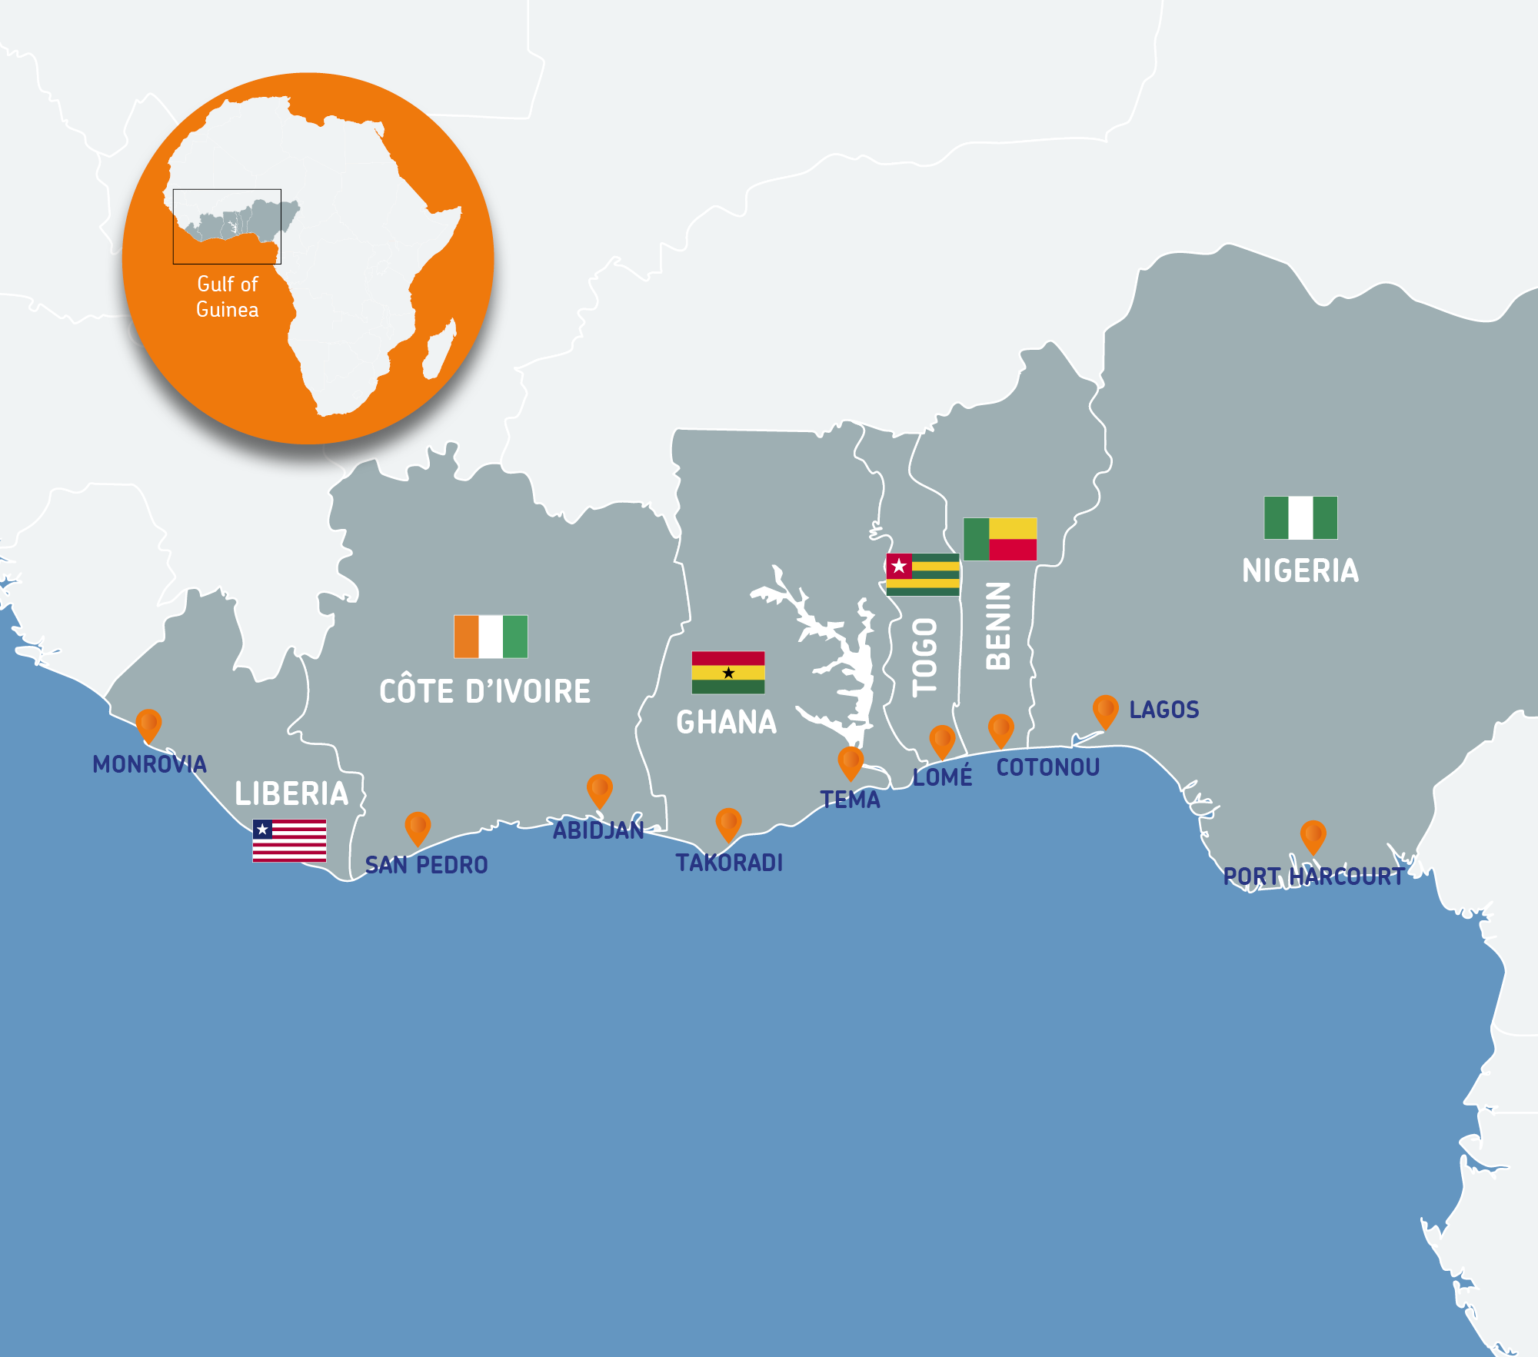
Contexte
  Le CPCO est une organisation intergouvernementale créée par la Convention de Cotonou le 7 novembre 2007 par six États membres (Bénin, Côte d'Ivoire, Ghana, Libéria, Nigeria, Togo) avec le soutien de la FAO.
  Le siège social et les bureaux du CPCO sont situés à Tema, au Ghana.
  Les organes du CPCO comprennent la Conférence des Ministres (CDM), le Comité Consultatif et de Coordination (CCC) et le Secrétariat.
2ème RÉUNION DU COMITÉ DE PILOTAGE DU PROJET
CONSERVER LA BIODIVERSITÉ AQUATIQUE ET LES ÉCOSYSTÈMES DANS L'ÉCONOMIE BLEUE EN AFRIQUE - Naivasha, Kenya

Slide 3
Domaine d’Interventions
Domaine 1 - Mise en œuvre du Plan Régional de Gestion des Ressources Halieutiques (PRGRH)
Domaine 2 - Consolidation et extension des acquis de la coopération sous-régionale en matière de lutte contre la pêche INN et de sécurité maritime.
Domaine 4 - Elaboration et mise en œuvre d'une politique coordonnée de développement de l'aquaculture au niveau du CPCO.
Domaine 5 - Renforcement des capacités organisationnelles et humaines des organes du CPCO.
Domaine 6 - Développement de partenariats pour soutenir la coopération sous-régionale et les politiques des États Membres.
Domaine 3 - Développement de la recherche halieutique et du système d'information régional pour soutenir les mesures de gestion.
2nd PROJECT STEERING COMMITTEE MEETING
CONSERVING AQUATIC BIODIVERSITY AND ECOSYTEMS IN AFRICA BLUE ECONOMY - Naivasha, Kenya

Slide 4
Le Centre Régional de SCS du CPCO
Opérationnalise le domaine 2 du Plan d’action stratégique 2021-2030
Créé en 2020 dans le cadre de l'objectif 3 de PESCAO, le Centre régional de SCS du CPCO (RMCSC) fournit un mécanisme efficace pour soutenir la opérations de coopération, améliorer la communication et renforcer les capacités régionales pour mettre fin à la pêche illicite, non déclarée et non réglementée (INN) et aux délits liés à la pêche.
Le lancement public du RMCSC a eu lieu le 12 mai 2021.
2ème RÉUNION DU COMITÉ DE PILOTAGE DU PROJET
CONSERVER LA BIODIVERSITÉ AQUATIQUE ET LES ÉCOSYSTÈMES DANS L'ÉCONOMIE BLEUE EN AFRIQUE - Naivasha, Kenya

Slide 5
Le Centre Régional de SCS du CPCO
Activités Principales
  Suivi des navires pour produire des rapports de surveillance en temps réel et mensuels.
  Engagement et appui pour les repos biologique en pêche aux niveaux national et régional.
  Appui à la collecte de renseignements dans le cadre des opérations de surveillance
  Renforcement des capacités aux niveaux national et régional
  Élaboration de procédures opérationnelles standard aux niveaux régional et national
2ème RÉUNION DU COMITÉ DE PILOTAGE DU PROJET
CONSERVER LA BIODIVERSITÉ AQUATIQUE ET LES ÉCOSYSTÈMES DANS L'ÉCONOMIE BLEUE EN AFRIQUE - Naivasha, Kenya

Slide 6
Le Centre Régional de SCS du CPCO
Coordination et participation aux patrouilles et exercices maritimes internationaux dans la région du CPCO.
    Août 2021 - Ghana & Côte d’Ivoire (Opération Anouanze)
    Septembre 2021 – Le Ghana seul(Opération Anouanze)
    Novembre 2021 - Bénin, Togo, Nigéria & le Burkina Faso (Opération Anouanze)
    Décembre 2021 - Bénin & Togo (Patrouille conjointe pilote du CPCO RMCSC)
    Avril 2022 - Africa Nemo 22.3 (Marine Française)
    Septembre 2022 - Africa Nemo 22.4 (Marine Française)
    Juillet 2023 - Côte d’Ivoire & Ghana (2e Patrouille conjointe du CPCO RMCSC)
    OBANGAME Express 2021-2022 (Exercice de patrouille organisé par la marine américaine dans le Golfe de Guinée coordonné par les Zones MMCC avec différents scénarios)
STRENGTHENING THE REGIONAL MCS CENTRE –
FOR EFFECTIVE COMBAT OF IUU FISHING, PROTECTION OF AQUATIC BIODIVERSITY AND ENVIRONMENT IN THE FCWC REGION

Slide 7
Les mesures de conservation et de gestion des pêches dans la région du CPCO
L’Initiative CPCO - UA-BIRA : Renforcement du SCS régional pour la conservation et la protection de la biodiversité aquatique et la gestion de l'environnement.
Partenaires d'exécution : UA-BIRA, CPCO
Le Financement: UA-BIRA
Les bénéficiaires: La Région du CPCO
Calendrier: 2023
STRENGTHENING THE REGIONAL MCS CENTRE –
FOR EFFECTIVE COMBAT OF IUU FISHING, PROTECTION OF AQUATIC BIODIVERSITY AND ENVIRONMENT IN THE FCWC REGION

Slide 8
Mesures de conservation et de gestion des pêches dans la région du CPCO
Collaboration avec UA-BIRA:
  Renforcer l'initiative du SCS existant pour inclure la conservation de la biodiversité aquatique et la protection de l'environnement marin
  Atelier de formation en SCS pour renforcer les capacités sur la biodiversité aquatique
  Mission de cadrage pour évaluer l'état du AEM et de l'AMP en place
Activité Suivante:
    Renforcement des capacités des Associations de Cogestion des Pêches (CMAs)
STRENGTHENING THE REGIONAL MCS CENTRE –
FOR EFFECTIVE COMBAT OF IUU FISHING, PROTECTION OF AQUATIC BIODIVERSITY AND ENVIRONMENT IN THE FCWC REGION

Slide 9
Objectifs du projet
Composante 1: Appui Institutionel
- Faciliter la disponibilité des informations opérationnelles pour les États membres et d'autres actions
1
Composante 2: Renforcer les capacités du personnel de surveillance
- Analyser les informations provenant des systèmes de surveillance des navires (VMS, AIS) pour une prise de décision éclairée
- Appui au renforcement de l'équipement de base
2
Composante 3: Diversifier les options pour la protection des milieux aquatiques
- Élargir la portée des activités de SCS pour inclure la protection de la biodiversité aquatique et de l'environnement
3
STRENGTHENING THE REGIONAL MCS CENTRE –
FOR EFFECTIVE COMBAT OF IUU FISHING, PROTECTION OF AQUATIC BIODIVERSITY AND ENVIRONMENT IN THE FCWC REGION

Slide 10
Mesures de conservation et de gestion des pêches dans la région du CPCO
L’Initiative IFG : Améliorer la gouvernance des pêches au Ghana et dans la sous-région au sens large.
Les Partenaires d’exécution: Hen Mpoano, Environmental Justice Foundation, Friends of the Nation Ghana, CPCO, TMT
Le financement: Oceans 5, Oak Foundation
Les bénéficiaires: Ghana, la région du CPCO
Calendrier: 2020-2023 (actuellement en attente de commencement de l'année 3)
STRENGTHENING THE REGIONAL MCS CENTRE –
FOR EFFECTIVE COMBAT OF IUU FISHING, PROTECTION OF AQUATIC BIODIVERSITY AND ENVIRONMENT IN THE FCWC REGION

Slide 11
Objectifs du projet
Objectif commun 1: Contribuer à la réduction de la pêche INN dans le secteur du chalutage, en particulier les captures illégales et les transbordements aux niveaux national et régional
1
Objectif commun 2: Améliorer la transparence dans la gestion des pêcheries aux niveaux national et régional
2
Objectif commun 3: Appuyer la mise en œuvre de mesures de gestion basées sur la science et l’évaluations des stocks de petits pélagiques aux niveaux national et régional
3
Objectif commun 4: Améliorer les mésures de gouvernance et de cogestion des pêcheries aux niveaux national et régional
4
Objectif commun 5: Renforcer le soutien politique en faveur d’une gestion durable des pêches et du programme de transparence des pêches aux niveaux national et régional
5
STRENGTHENING THE REGIONAL MCS CENTRE –
FOR EFFECTIVE COMBAT OF IUU FISHING, PROTECTION OF AQUATIC BIODIVERSITY AND ENVIRONMENT IN THE FCWC REGION

Slide 12
Réalisations – Années 1 & 2
La saison de repos biologique 2022 et 2023 soutenu avec succès
Réaliser une étude de faisabilité sur un repos biologique régional avec pour objectif d’ajouter 2 pays membres (Côte d’Ivoire et Togo) au Ghana
Les rapports de l’étude des consultations régionales et nationales au Togo et en Côte d’Ivoire sont disponibles ainsi que des thèmes de communication développés sur le sujet.
Les Résultats des projets ont été présentés lors des réunions du Groupe de travail et de la Conférence des ministres pour approbation
La Côte d’Ivoire a implémenté la toute première saison de repos biologique de pêche en juillet 2023
STRENGTHENING THE REGIONAL MCS CENTRE –
FOR EFFECTIVE COMBAT OF IUU FISHING, PROTECTION OF AQUATIC BIODIVERSITY AND ENVIRONMENT IN THE FCWC REGION

Slide 13
CONCLUSION
Les Prochaines Étapes
  Élargissement de la collecte de données pour améliorer le suivi, contrôle et surveillance dans la gestion des pêcheries. (Données historiques des navires et transmissions en temps réel des petits chalutiers, des thoniers, des canoës et des navires frigorifistes,
  Les Programmes de développement et de renforcement des capacités des parties prenantes nationales et régionales. (La Police maritime, la marine, les Douanes…etc.)
  Établissement de partenariats avec des organisations internationales, des acteurs et autres partenaires pour renforcer l'impact du Centre. (ex : CSRP, COMHAFAT, COREP, UA-BIRA, TMT, etc.)
  Un financement durable pour le Centre Régional de SCS du CPCO est essentiel pour garantir une pêche durable et une collaboration visant à sauvegarder les ressources marines de la région..
  Un appui financier à long terme est nécessaire pour assurer des opérations et un développement soutenu du centre.
STRENGTHENING THE REGIONAL MCS CENTRE –
FOR EFFECTIVE COMBAT OF IUU FISHING, PROTECTION OF AQUATIC BIODIVERSITY AND ENVIRONMENT IN THE FCWC REGION

Slide 14
Thank You.
STRENGTHENING THE REGIONAL MCS CENTRE –
FOR EFFECTIVE COMBAT OF IUU FISHING, PROTECTION OF AQUATIC BIODIVERSITY AND ENVIRONMENT IN THE FCWC REGION

